Slide 1

Manipulés plutôt qu'informés
Comment l'industrie du tabac séduit les jeunes
Notes:
« On vous manipule ! »
Chaque jour
Et peut-être sans vous en rendre compte

Slide 2
Le défi
Vous allez voir plusieurs publications sur les réseaux sociaux.
Sais-tu reconnaître s'ils font la promotion de produits nicotiniques ou non ?
  Votez à main levée pour chaque image
  Oui = lève la main ✋
  → Notez le nombre de bonnes réponses.
Notes:
Soyez critiques
Ne vous laissez pas tromper !
Les élèves qui ne lèvent pas la main = Non

Slide 3
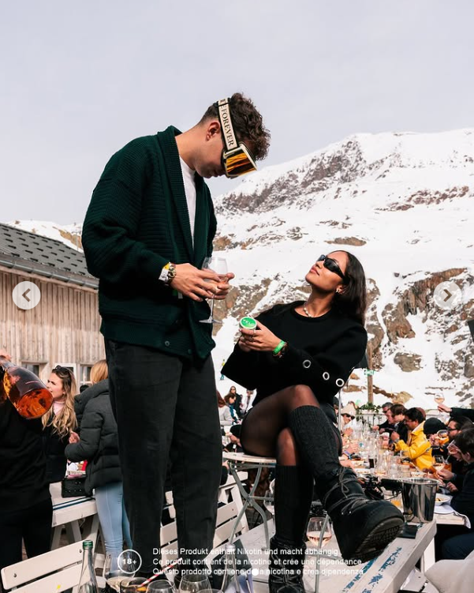
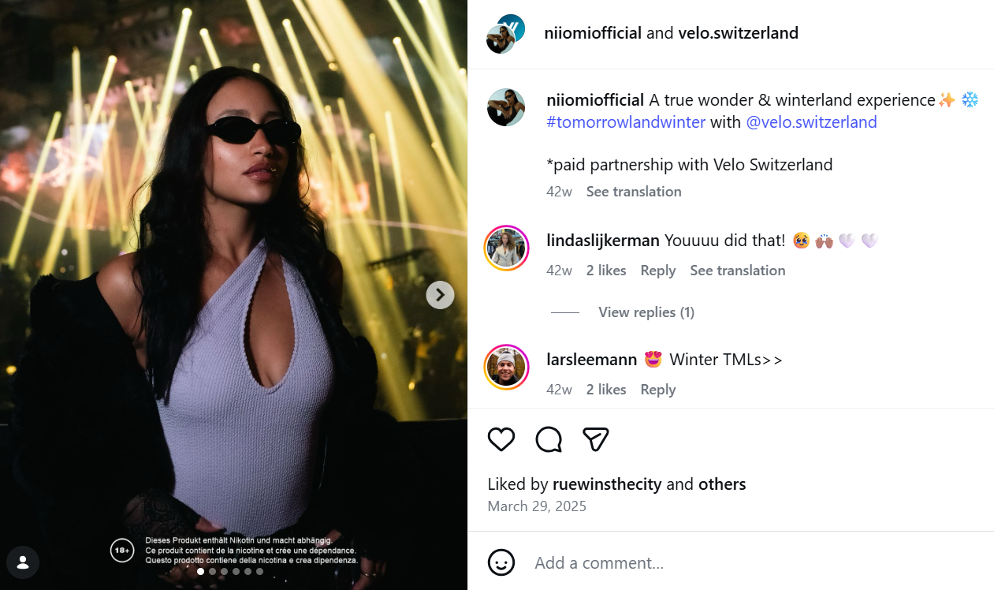
S'agit-il de publicité – oui ou non ?
Est-ce de la publicité ?
Oui ou non ?
Notes:
Cette publication provient du compte de Niiomi, une DJ et influenceuse suisse qui a été invitée à un festival de musique par VELO Switzerland.
Dans les publications sponsorisées de Niiomi, le produit est intégré dans un environnement festif.
Cette mise en scène vise à transmettre un sentiment d'appartenance à une communauté perçue comme jeune et branchée.
Groupe cible : les jeunes qui découvrent la vie festive

Slide 4
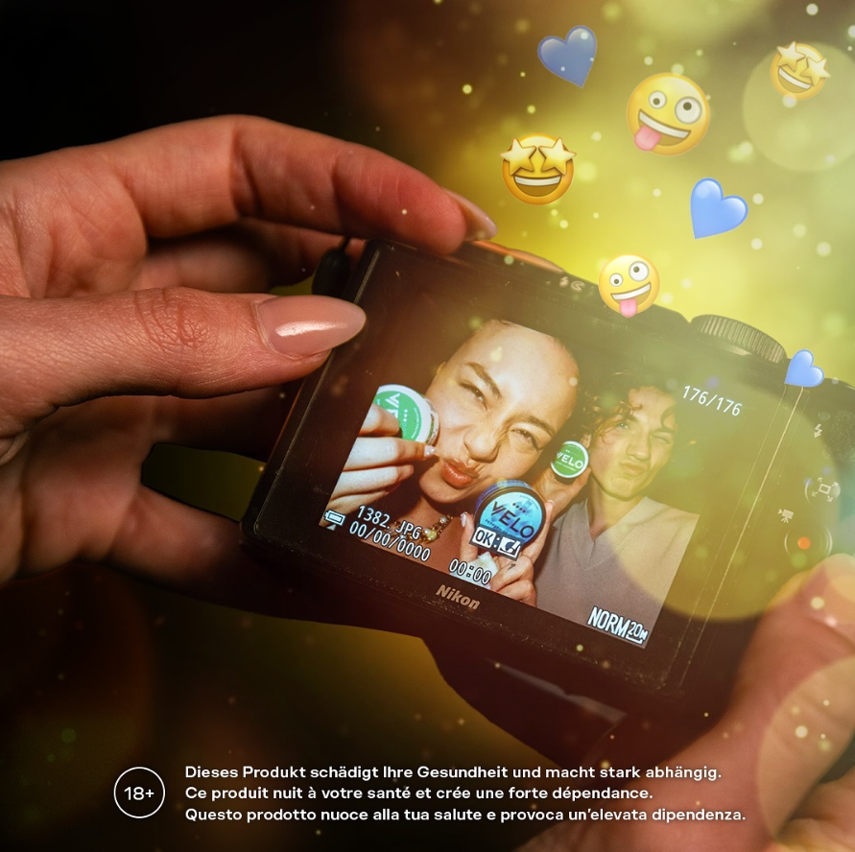
Est-ce de la publicité ?
Oui ou non ?
Notes:
Une main féminine manucurée montre une photo qu'elle a prise :
deux jeunes gens montrent les produits nicotiniques au centre (3 produits) associés à une bouche en cœur. On dirait qu'un moment particulièrement joyeux et amusant a été immortalisé.
Cela transmet une image de plaisir et d'amitié en association avec le produit.
Utilisation d'émojis, de selfies avec des grimaces
Groupe cible : les jeunes qui s'amusent avec leurs amis et qui veulent essayer quelque chose de nouveau.

Slide 5

Est-ce de la publicité ?
Oui ou non ?
Notes:
Cette publicité provient d'un magasin spécialisé dans la vape. Au premier plan, on voit deux recharges de liquide (chacune sur le côté de l'image).
La publicité utilise des personnages de mangas pour promouvoir les produits (liquides pour cigarettes électroniques).
Les arômes sont présentés comme une aventure.
Groupe cible : les jeunes qui s'intéressent aux mangas

Slide 6
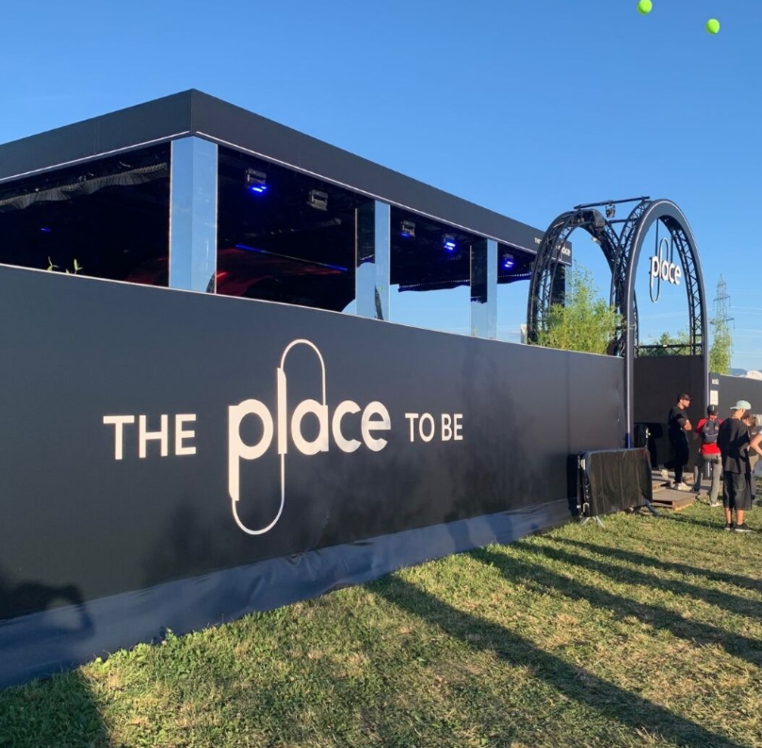
Est-ce de la publicité ?
Oui ou non ?
Notes:
Paleo Festival (Nyon), été 2025. Japan Tobacco International a mis en place une zone de fête réservée aux adultes lors du festival.
Diverses activités y étaient proposées (maquillage de soirée, silent party) et les produits de l'entreprise y étaient vendus (cigarettes, sachets de nicotine et cigarettes électroniques).
L'espace était délibérément isolé de l'extérieur et semblait « mystérieux », car on ne pouvait pratiquement rien voir de l'extérieur. Cela a créé un effet d'exclusion pour les mineurs, susceptible d'éveiller leur curiosité et leur désir d'y accéder.
Groupe cible : tous les jeunes présents au Paleo Festival (des installations similaires sont présentes dans de nombreux autres festivals connus).

Slide 7

Est-ce de la publicité ?
Oui ou non ?
Notes:
La porteuse du message publicitaire est assise sur un bateau ou un ponton et consomme une cigarette électronique. Elle la brandit triomphalement en l'air.
- Évoque le plaisir, les loisirs, les vacances
Se présente comme une personne sportive et joyeuse
Le produit est pratique et discret
Groupe cible : les jeunes qui aiment voyager et s'amuser.

Slide 8

Est-ce de la publicité ?
Oui ou non ?
Notes:
Cette publicité montre une jeune femme dans une ambiance festive.
Le message véhiculé par le support publicitaire est le suivant :
le plaisir (elle rit), la fête (bracelets de festival), l'indépendance et l'émancipation (voir le tatouage sur l'avant-bras droit).
Le goût est activement mis en avant (Peach Please).
Groupe cible : les adolescentes qui s'intéressent aux thèmes de la fête, de l'émancipation et de l'autodétermination.

Slide 9
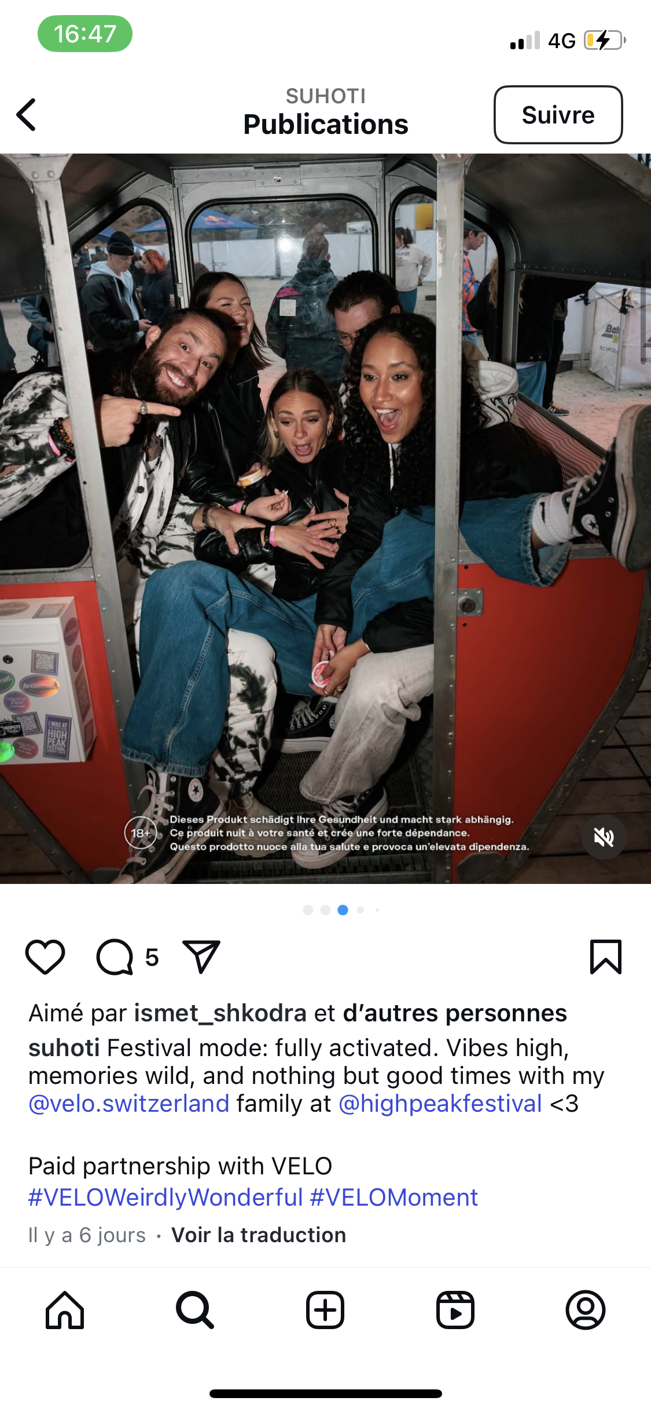
Est-ce de la publicité ?
Oui ou non ?
Notes:
Cette contribution montre des jeunes dans un contexte festif.
Les supports publicitaires véhiculent les messages suivants :
plaisir, fête, amitié
Groupe cible : les jeunes qui découvrent la vie festive

Slide 10

Est-ce de la publicité ?
Oui ou non ?
Notes:
Image générée par IA :
Sans publicité

Slide 11

Est-ce de la publicité ?
Oui ou non ?
Notes:
Le support publicitaire qui consomme des cigarettes électroniques :
Transmet le plaisir, la convivialité, l'esprit communautaire
Fait appel à la masculinité stéréotypée
Se présente comme une personne sportive, en bonne santé, forte et pleine de joie de vivre
Groupe cible : jeunes hommes intéressés par le sport, la masculinité et les festivals/fêtes

Slide 12
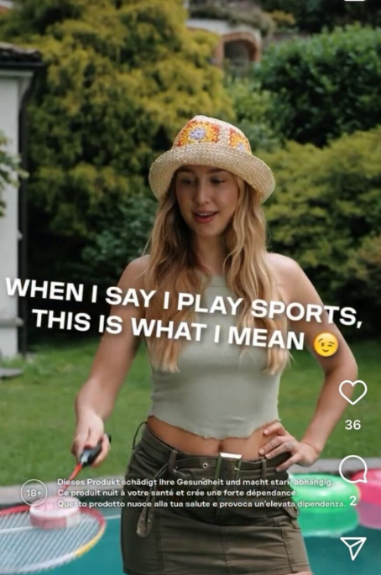
Est-ce de la publicité ?
Oui ou non ?
Notes:
Une jeune femme / adolescente joue au badminton avec un produit nicotinique
Utilisation de l'humour pour ridiculiser le sport
Sans faire de sport et en consommant des produits nicotiniques, l'égérie correspond aux idéaux de beauté stéréotypés de notre société
Groupe cible : les adolescents qui ne sont pas passionnés de sport.

Slide 13
S'agit-il de publicité – oui ou non ?
Ton évaluation
Tu as vu 9 images au total.
→ Combien de fois as-tu trouvé la bonne réponse ?
Question ?
Est-il difficile de reconnaître la publicité ?
Pourquoi ?
Notes:
Évaluation
Évaluation : bonne – plus de la moitié ?
Réponses possibles à la question :
Les produits sont placés « au hasard », ils ne sont pas nécessairement au centre de l'attention.
Les images visent à transmettre une bonne humeur et des sentiments positifs, pas nécessairement à promouvoir l'utilisation des produits nicotiniques (mais ces produits sont alors automatiquement associés à un sentiment positif, car on les voit sans cesse dans ce contexte).
Des images très variées permettent de toucher différents groupes cibles, chacun pouvant s'identifier à l'un ou l'autre des posts. Mais officiellement, il n'est jamais question des produits nicotiniques, mais plutôt des occasions illustrées et du style de vie véhiculé.

Slide 14

La manipulation de l'industrie du tabac
Ce qu'en dit l'industrie du tabac :
« Si les jeunes adultes se détournent du tabac, l'industrie est condamnée à disparaître, tout comme une population qui n'a plus d'enfants finira par décliner. »
Pour garantir leurs profits, les fabricants ciblent les jeunes car :
  La plupart des fumeurs ont commencé à fumer avant l'âge de 18 ans.
  Ceux qui commencent à fumer à l'adolescence deviennent souvent des « clients à vie ».
L'industrie du tabac et de la nicotine a besoin de nouveaux consommateurs !

Slide 15

La manipulation de l'industrie du tabac
Sur Internet, et en particulier sur les réseaux sociaux, l'industrie utilise deux formes de communication :
des campagnes publicitaires directes pour ses propres produits.
des publications d'influenceurs au contenu très varié, difficiles à identifier comme de la publicité.
Une étude a montré que les non-fumeurs exposés à la publicité pour le tabac sur les réseaux sociaux ont deux fois plus de risques de commencer à fumer que ceux qui ne sont pas exposés à ce type de publicité.
Notes:
La loi interdit la publicité pour le tabac dans les lieux publics ou dès lors que des mineurs peuvent la voir. L'industrie du tabac cherche donc d'autres moyens, comme par exemple les influenceurs et les influenceuses, qui sont rémunéré-e-s pour faire de la publicité.

Slide 16



Manipulation ?! Vérifie par toi-même !
À quelle fréquence penses-tu reconnaître la publicité ? (Toujours, souvent, parfois)
Où as-tu déjà vu de la publicité pour des produits nicotiniques sur les réseaux sociaux ?
Penses-tu que tu seras désormais capable de reconnaître davantage les publicités « cachées » ? Comment ?
Notes:
Les algorithmes veillent à ce que tes flux d'actualités affichent uniquement les publications qui correspondent à tes centres d'intérêt.
Important : se concentrer également sur les produits nicotiniques « accessoires », et pas seulement sur les contenus évidents, et réagir en conséquence - mais comment ? (Référence à la diapositive suivante)

Slide 17
Manipulation ! Des idées pour le quotidien
Que pourrais-tu faire contre les agissements de l'industrie du tabac ?
Comment peux-tu te protéger contre la manipulation de l'industrie du tabac et d'autres publicités indésirables ?
Note tes idées sur un post-it !
Notes:
Marge de manœuvre pour les jeunes :
- Utiliser les paramètres des réseaux sociaux
Désactiver totalement ou partiellement la publicité personnalisée
Contrôler les algorithmes / gérer les contenus :
Réduire les interactions :
si les publications sur le tabac ou les vidéos prétendument « cool » sur le tabagisme ne sont pas aimées ou partagées, les algorithmes les affichent moins souvent.
Marquer « Pas intéressé » :
Sur des plateformes telles que TikTok, Instagram ou YouTube, vous pouvez marquer des contenus comme « Je ne suis pas intéressé » afin de voir moins souvent des contenus similaires.
Bloquer des mots-clés et des hashtags spécifiques :
Certaines plateformes permettent de filtrer les mots/hashtags associés au tabac.
Renforcer sa propre compétence médiatique
La communication entre pairs peut relativiser la publicité et aiguiser la perception.
Lorsque les jeunes partagent des contenus positifs et factuels, cela peut modifier la perception des normes dans leur environnement.
Sources :
Cavazos-Rehg, P. A., Li, X., Kasson, E., Kaiser, N., Borodovsky, J. T., Grucza, R., Chen, L.-S., & Bierut, L. J. (2021). Exploring how social media exposure and interactions are associated with ENDS and tobacco use in adolescents from the PATH study. Nicotine & Tobacco Research, 23(3), 487–494. https://doi.org/10.1093/ntr/ntaa113
https://www.socialmediaakademie.de/blog/social-media-werbung/

Slide 18
Si vous ne payez pas pour le produit, vous êtes probablement vous-même le produit...
Notes:
Message à retenir : «si c’est gratuit, c’est toi le produit !»

